Slide 1




Slide 2




Sobre
Rômulo Alexandrino
Engenheiro Agrícola e Ambiental e Mestre em Ciências Geodésicas e Tecnologias da Geoinformação. Especialista Ambiental nas áreas de cartografia, topografia e georreferenciamento.
Experiência em levantamentos e diagnósticos ambientais, aplicando ferramentas de Sistemas de Informação Geográfica (SIG), geoestatística e modelagem de dados para subsidiar a tomada de decisão.
Atuo com Cadastro Territorial, Certificação e Licenciamento Ambiental de Imóveis Rurais, bem como à regularização fundiária e planejamento territorial sustentável.
Como Assessor Técnico de Meio Ambiente e Assuntos Fundiários da FAEB, apoio produtores, empresários e instituições, implementando estratégias de governança ambiental e fundiária.
Integrar inovação tecnológica e articulação institucional, permitindo que produtores rurais e gestores exerçam suas atividades de forma sustentável, eficiente e com menor demanda de custos.
2

Slide 3
Propósito do Ciclo
Fortalecer a atuação estratégica
Reduzir conflitos
Preparar o sindicato
Reduzir conflitos ambientais por falta de informação institucional
Preparar o sindicato para atuar de forma preventiva e representativa
Fortalecer a atuação estratégica das lideranças sindicais

Slide 4

Resultado Esperado
Dirigentes capazes de entender o sistema ambiental
Atuação sindical menos reativa e mais estratégica
Melhor orientação ao produtor rural
Fortalecimento da representação institucional do agro

Slide 5
Estrutura do Ciclo
01
02
03
4 encontros objetivos e progressivos
40 minutos cada
Foco em compreensão institucional e aplicação prática
Uma jornada estruturada para capacitar lideranças sindicais com conhecimento prático e estratégico sobre governança ambiental.

Slide 6

Cadastros e Regularizações
Base da segurança jurídica do produtor

Slide 7


Slide 8


Cadastros
SNCR - Sistema Nacional de Cadastro Rural (SNCR) foi criado com o objetivo de promover a integração e sistematização da coleta, pesquisa e tratamentos dos dados e informações sobre o uso e a posse da terra, e para que se possa conhecer, de fato, a estrutura fundiária das diversas regiões do País.
CCIR – Certificado de Cadastro de Imóvel Rural é um documento que prova que o imóvel rural está cadastrado no INCRA.
ITR - Imposto sobre a Propriedade Territorial Rural é um tributo federal que se cobra anualmente das propriedades rurais. Precisa ser pago pelo proprietário da terra, pelo titular do domínio útil ou pelo possuidor a qualquer título.
CIB - NIRF - Número de Inscrição do Imóvel Rural na Secretaria da Receita Federal do Brasil. É atribuido ao imóvel rural no ato da inscrição no CAFIR.
CAFIR – Cadastro de Imóveis Rurais

Slide 9

Cadastro Estadual Florestal de Imóveis Rurais
www.seia.ba.gov.br/

Slide 10
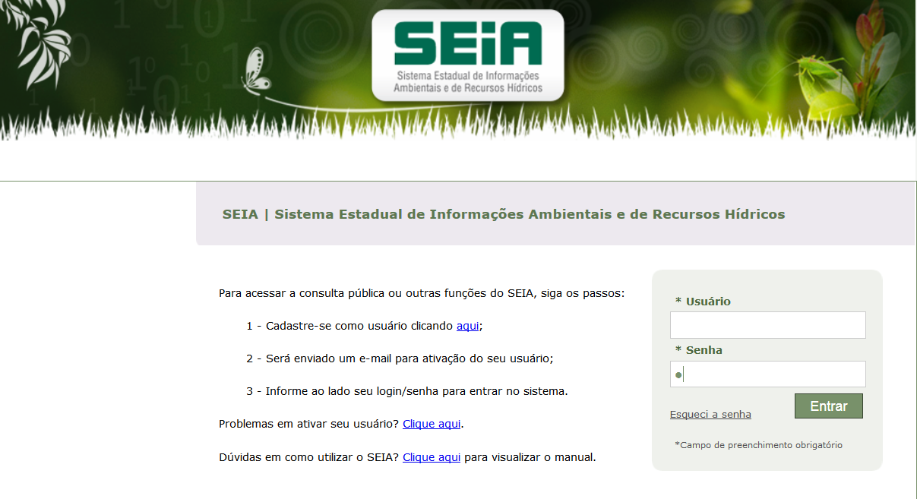
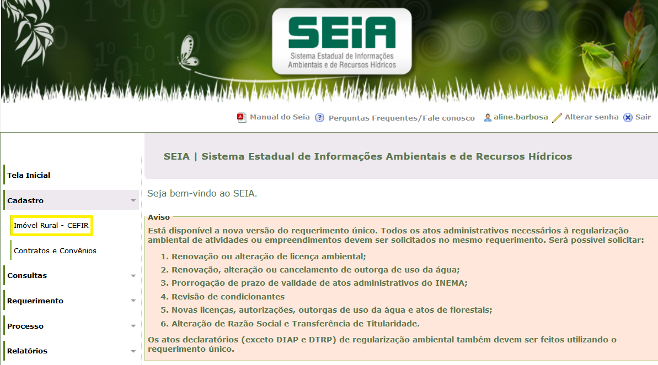

Slide 11
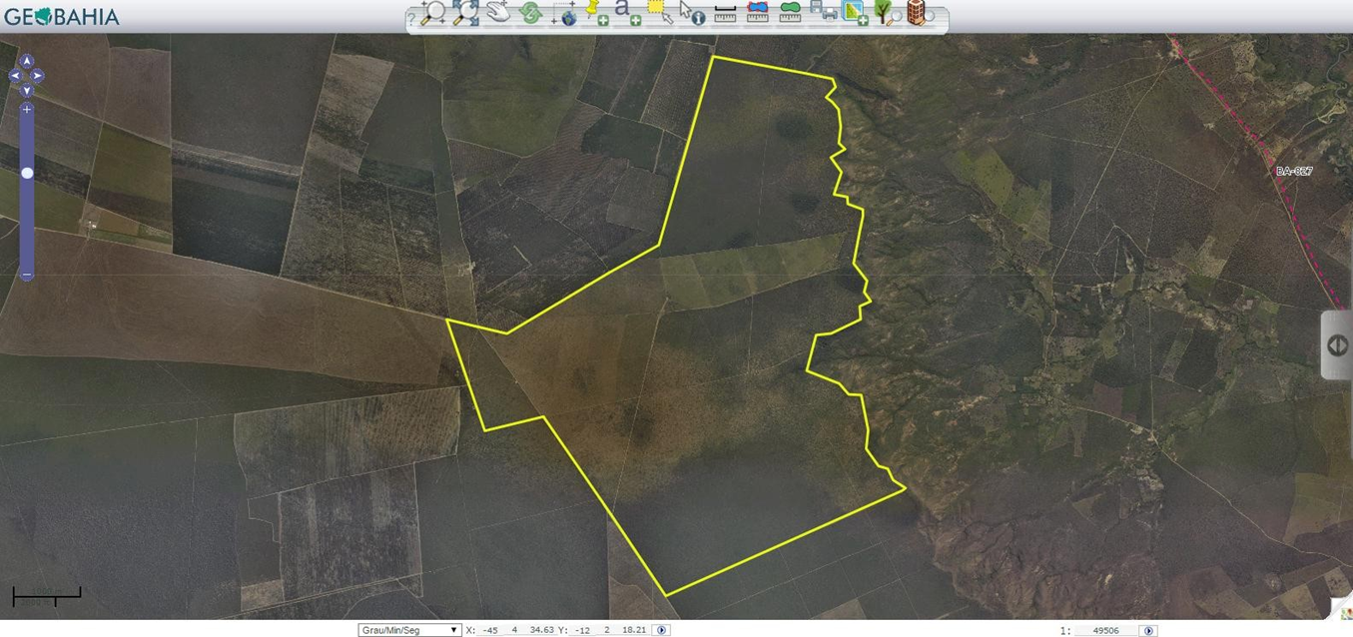
Cadastro Estadual Florestal de Imóveis Rurais
SHAPEFILE - Temas a serem inseridos no CEFIR:
Limite do Imóvel (poligonal)

Slide 12
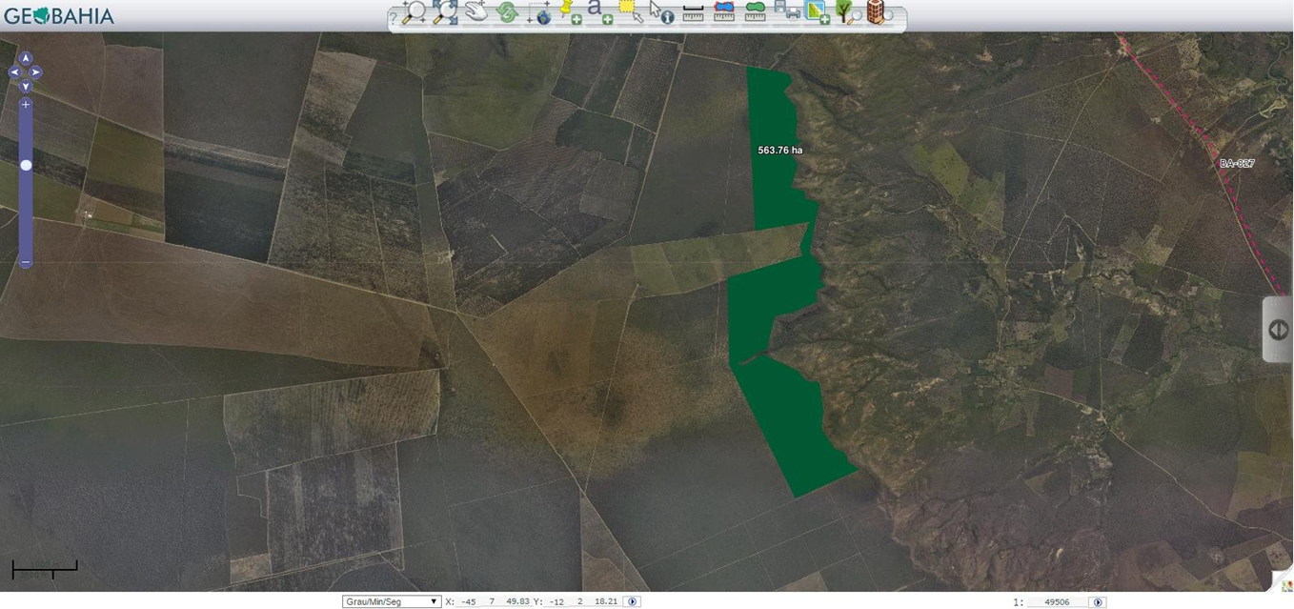
Cadastro Estadual Florestal de Imóveis Rurais
SHAPEFILE - Temas a serem inseridos no CEFIR:
Reserva Legal (poligonal)

Slide 13
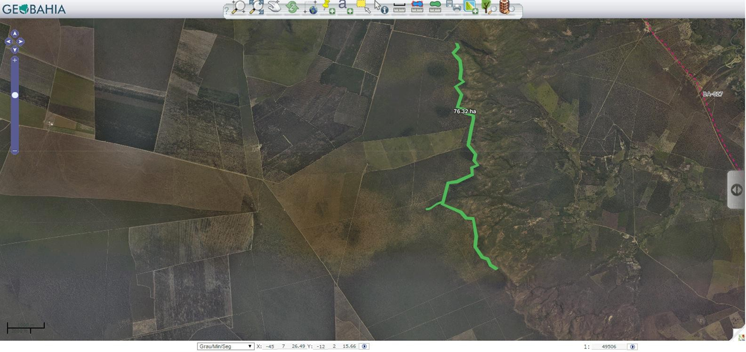
Cadastro Estadual Florestal de Imóveis Rurais
SHAPEFILE - Temas a serem inseridos no CEFIR:
Área de Preservação Permanente (poligonal)

Slide 14
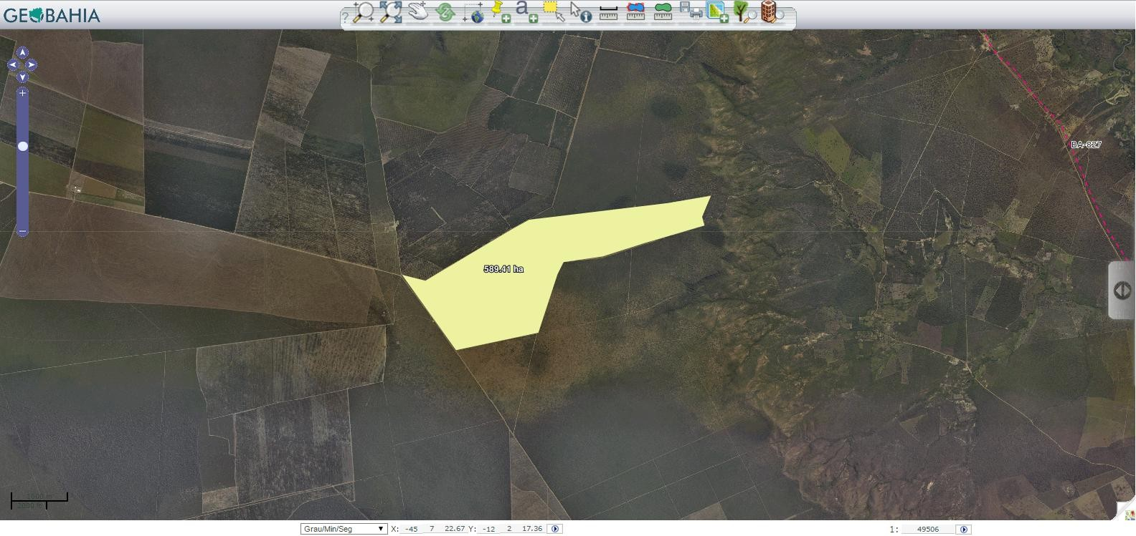
Cadastro Estadual Florestal de Imóveis Rurais
SHAPEFILE - Temas a serem inseridos no CEFIR:
Área Produtiva (poligonal)

Slide 15
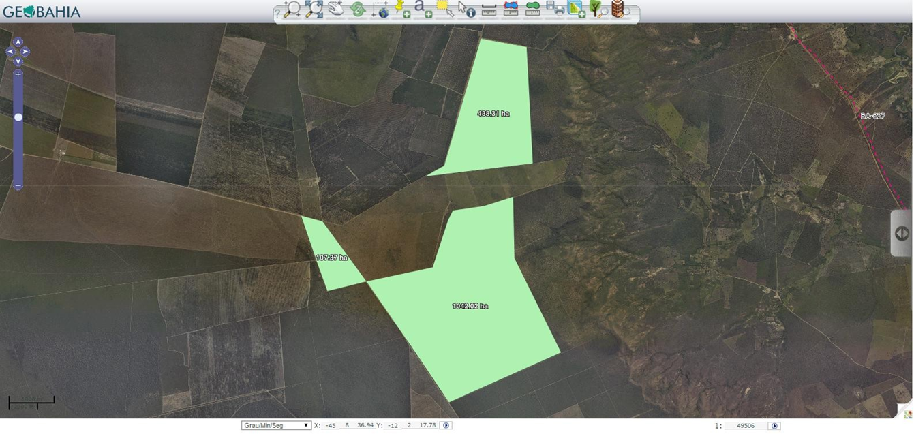
Cadastro Estadual Florestal de Imóveis Rurais
SHAPEFILE - Temas a serem inseridos no CEFIR:
Vegetação Nativa (poligonal)

Slide 16
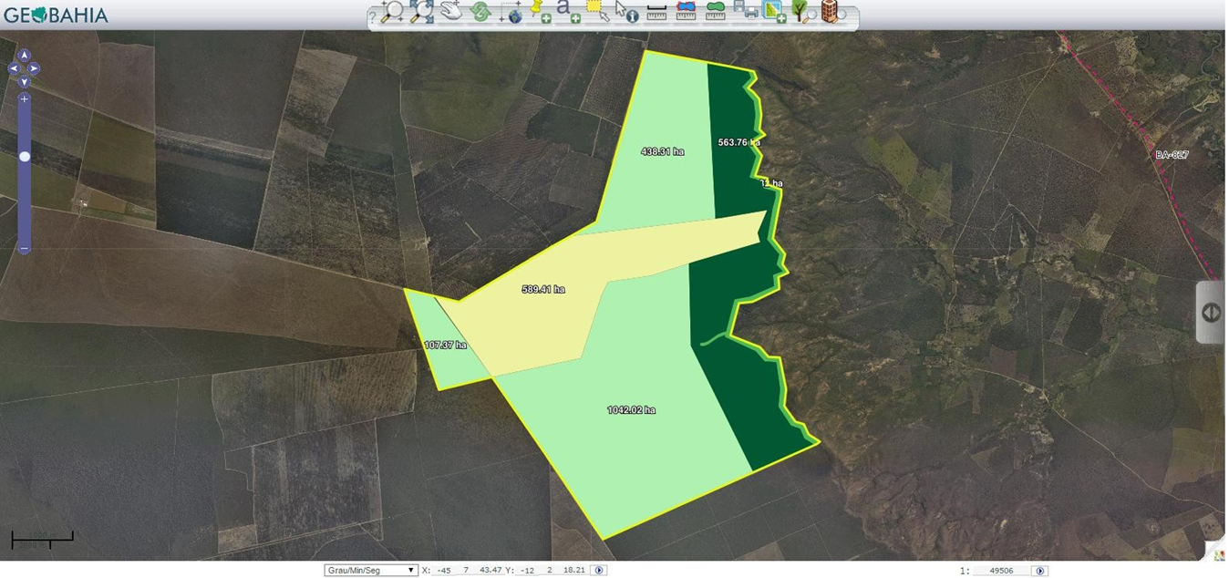
CARTOGRAFIA
Cadastro Estadual Florestal de Imóveis Rurais

Slide 17
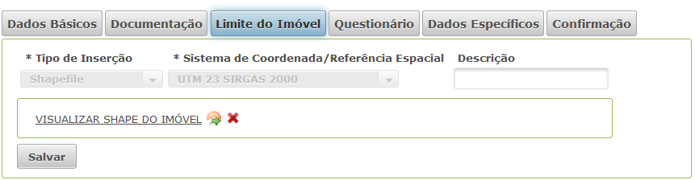

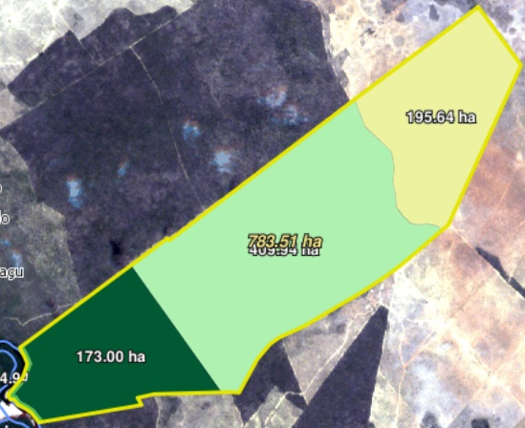
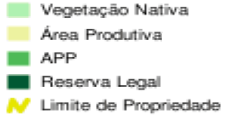
Cadastro Estadual Florestal de Imóveis Rurais
O requerente visualiza imóvel

Slide 18
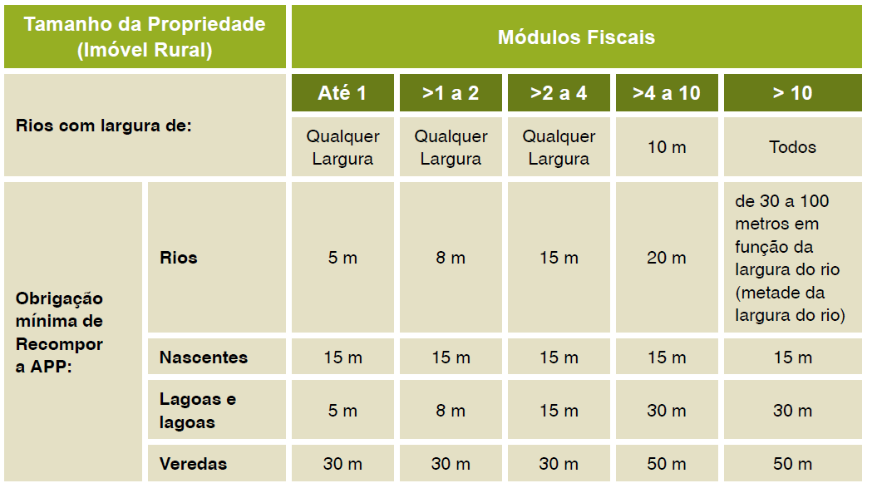
Cadastro Estadual Florestal de Imóveis Rurais
MF - 65 hectares
Guia para aplicação da Nova Lei em propriedades rurais - IMAFLORA , 2013.
Faixas mínimas de recomposição de APP em áreas rurais consolidadas até 22/08/2008 (Art. 61-A, Lei 12.651/12)

Slide 19
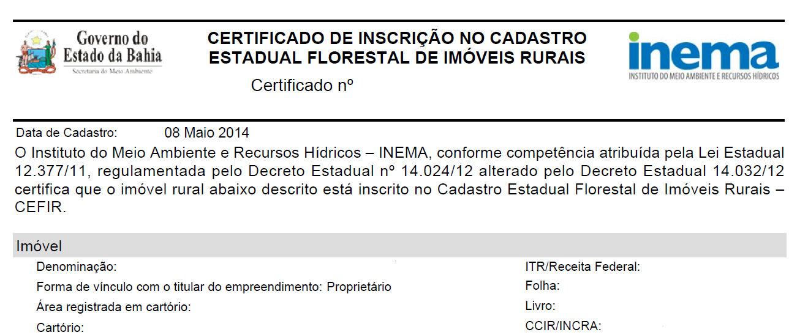
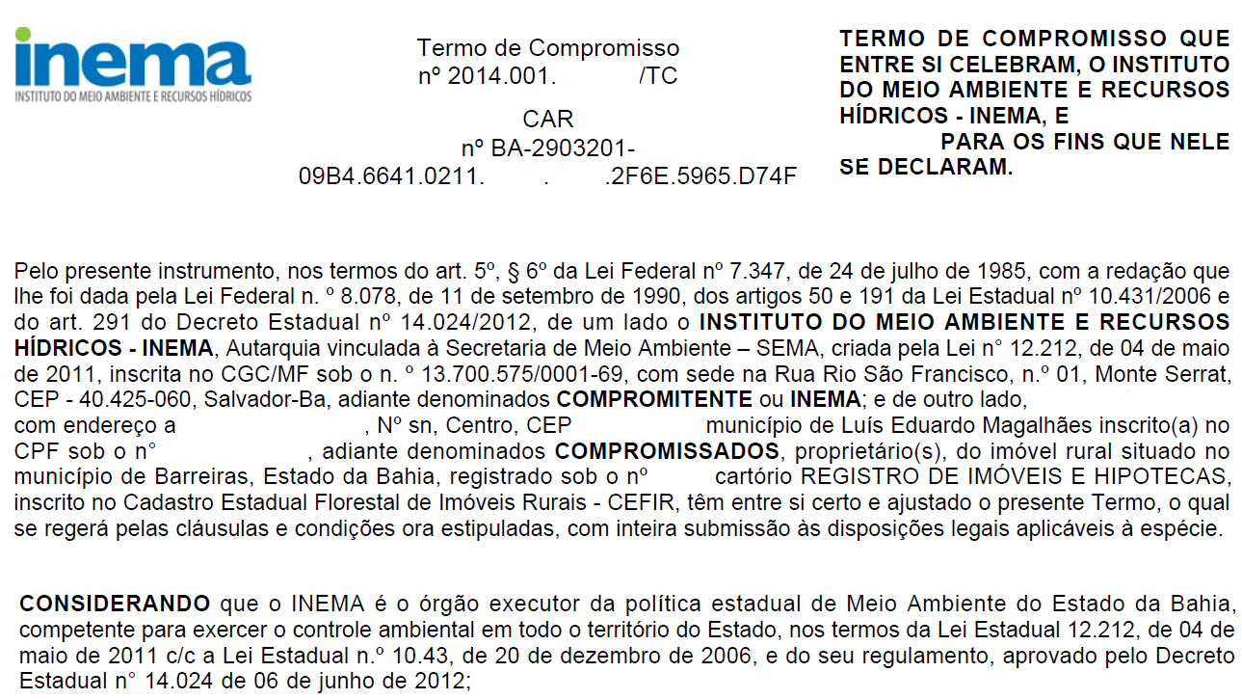
Cadastro Estadual Florestal de Imóveis Rurais

Slide 20
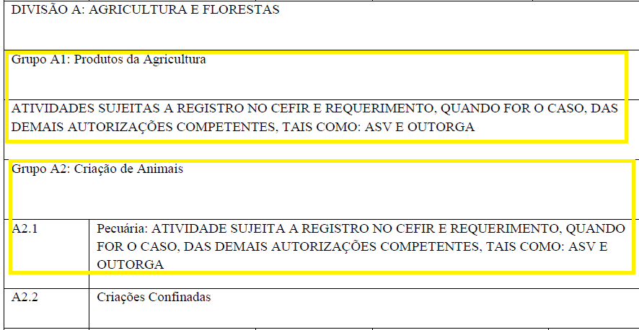
Cadastro Estadual Florestal de Imóveis Rurais
Decreto Estadual n° 14.024/12 alterado pelo Decreto nº 15.682/14: Inexigibilidade de Licença para Agricultura e Pecuária (extensiva)

Slide 21
Cadastro Estadual Florestal de Imóveis Rurais
Procedimento Simplificado
Pequena propriedade ou posse rural familiar: aquela explorada mediante o trabalho pessoal do agricultor familiar e empreendedor familiar rural, incluindo os assentamentos e projetos de reforma agrária (Art. 3º, inciso V, Lei nº 12.651/12);
“Para os fins desta Lei, estende-se o tratamento dispensado aos imóveis a que se refere o inciso V deste artigo às propriedades e posses rurais com até 4 (quatro) módulos fiscais que desenvolvam atividades agrossilvipastoris, bem como às terras indígenas demarcadas e às demais áreas tituladas de povos e comunidades tradicionais que façam uso coletivo do seu território.”(PU do Art. 3°, Lei nº 12.651/12)
O registro no CEFIR para imóveis rurais com área de até 04 (quatro) módulos fiscais que desenvolvam atividades agrossilvopastoris, e aos povos e comunidades tradicionais que façam uso coletivo do seu território será efetuado com assistência do Poder Público (Art. 85, Decreto nº 15.180/14).

Slide 22
Documentos comprobatórios de Propriedade aceitos pelo CEFIR (Portaria Inema nº 11.292/2016):
Cadastro Estadual Florestal de Imóveis Rurais
  Escritura Pública acompanhada da certidão de inteiro teor;
  Contrato de compra e venda; (com base no documento do ítem anterior)
  Formal de partilha

Slide 23
Documentos comprobatórios de Posse aceitos pelo CEFIR (Portaria Inema nº 11.292/2016):
Cadastro Estadual Florestal de Imóveis Rurais
Título de domínio;
Título de reconhecimento de domínio;
Título de ratificação;
Contrato de assentamento do INCRA;
Declaração dos confrontantes;
Anuência da Coordenação de Desenvolvimento Agrário – CDA ou INCRA;
Autorização de ocupação;
Contrato de alienação de terras públicas;
Concessão de direito real de uso;
Contrato de promessa de compra e venda;
Contrato de transferência de aforamento;
Licença de ocupação;
Termo de doação ;
Título de propriedade sob condição resolutiva;
Título definitivo emitido por órgãos oficiais de regularização fundiária;
Contrato de concessão de terras públicas;

Slide 24
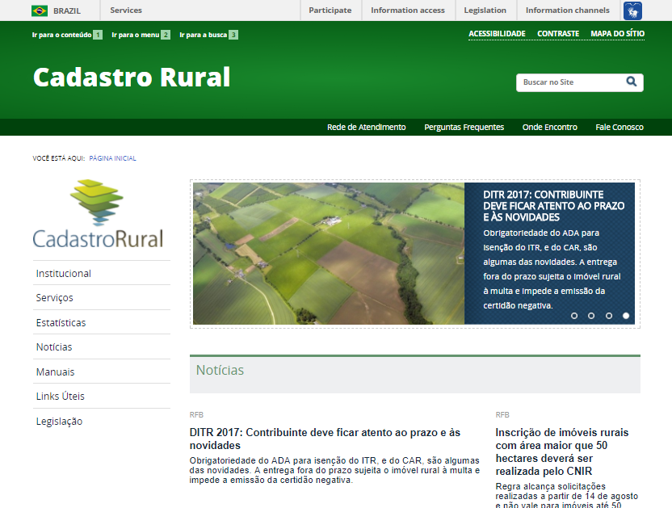
CCIR
Lei 10.267/01 e seus regulamentos - Decretos 4.449/02 e 5.570/05

Slide 25
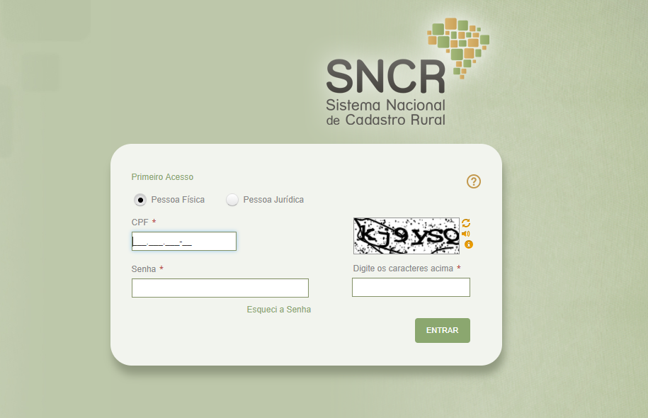
→ Para Declaração de Cadastro Rural

Slide 26
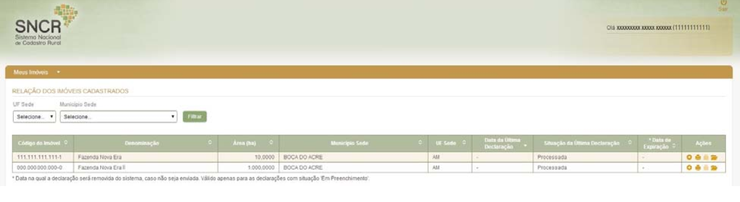
SERVIÇOS / DCR
→ Serão exibidos todos os imóveis que tenham relacionamento de detenção com o usuário, seja PESSOA FÍSICA ou JURÍDICA.

Slide 27
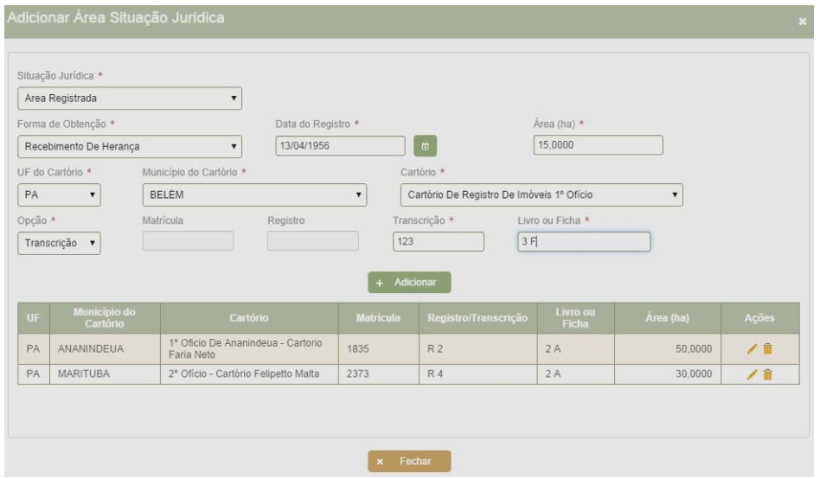
SERVIÇOS / DCR
ESTRUTURA: informações relativas à área do imóvel, localização, situação jurídica, composição, informações sobre famílias residentes, mão de obra e a destinação do imóvel;

Slide 28
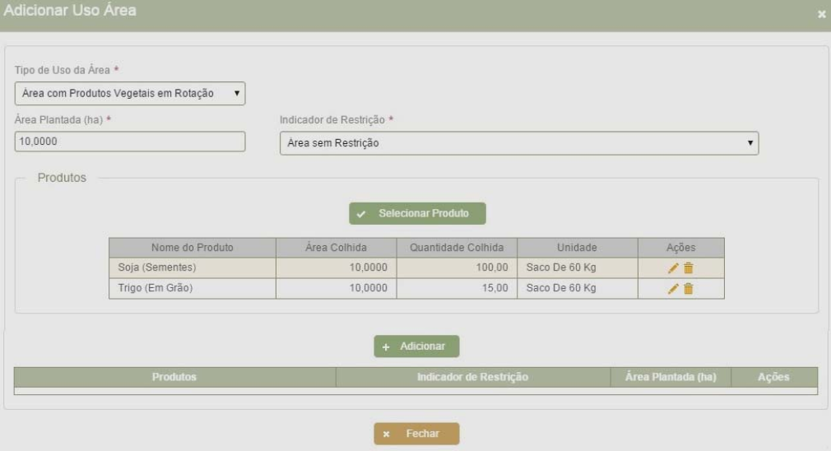
SERVIÇOS / DCR
USO: informações relativas à produção, formas de exploração e informações adicionais sobre a utilização das áreas e destinação do imóvel rural;

Slide 29
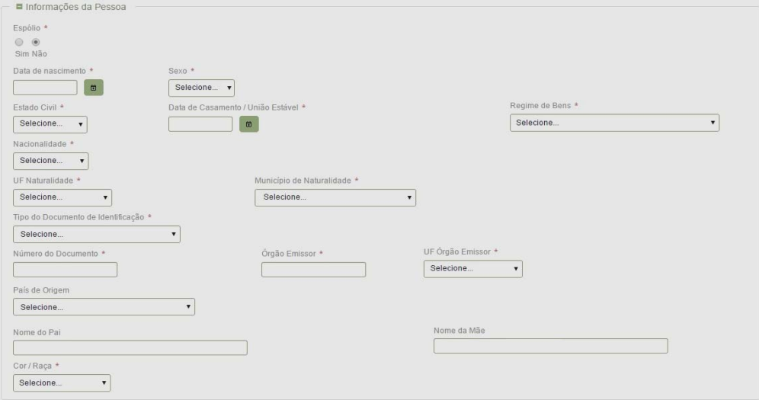
SERVIÇOS / DCR
DADOS PESSOAIS E DE RELACIONAMENTOS

Slide 30
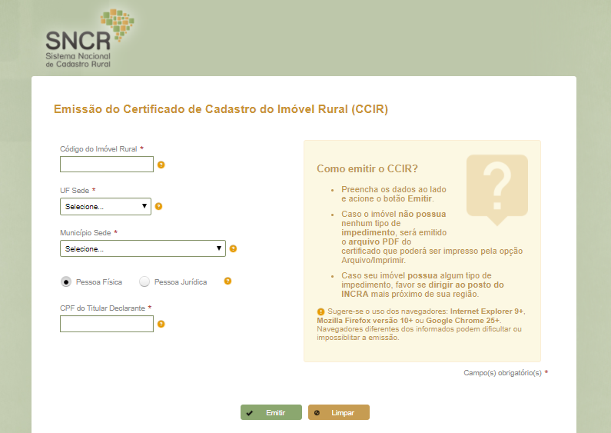
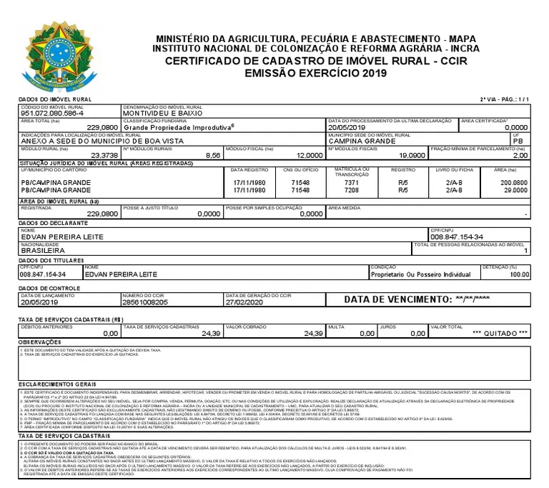
SERVIÇOS / DCR

Slide 31
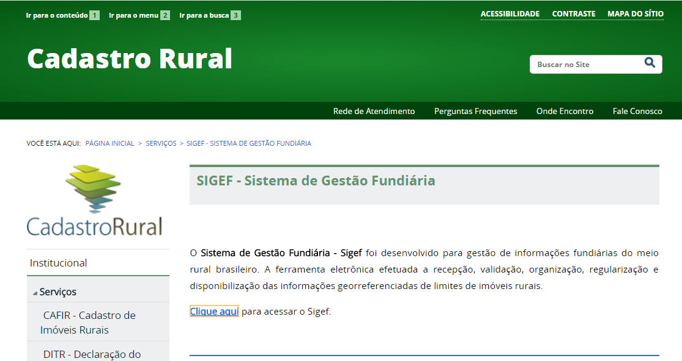
SERVIÇOS / SIGEF
SIGEF – SISTEMA DE GESTÃO FUNDIÁRIA

Slide 32
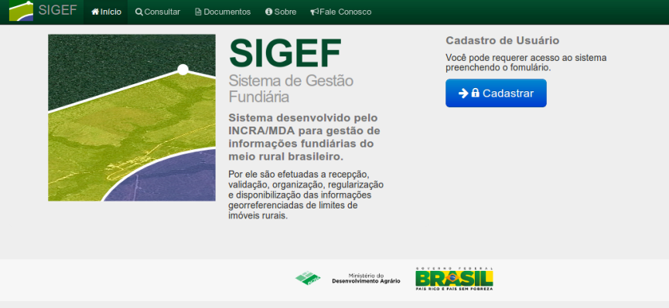
SERVIÇOS / SIGEF
Fonte imagem: MANUAL SIGEF

Slide 33
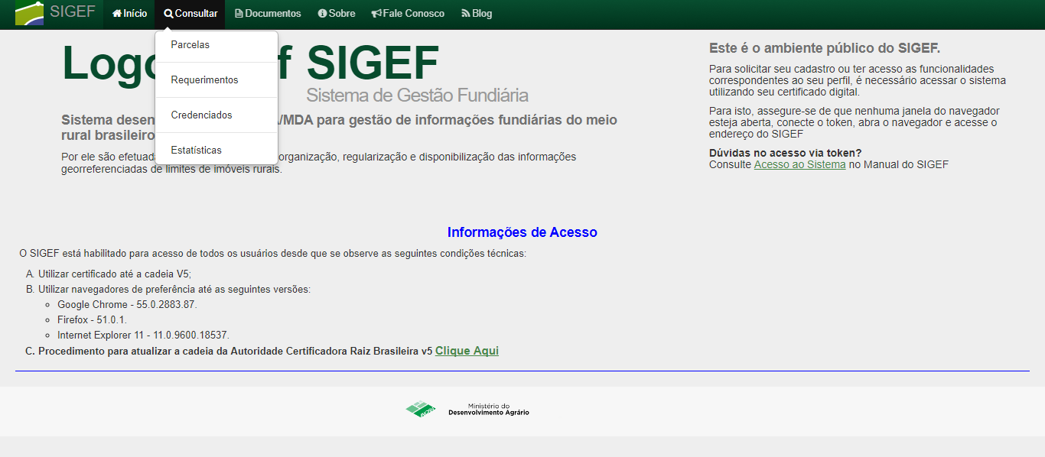
SERVIÇOS / SIGEF

Slide 34
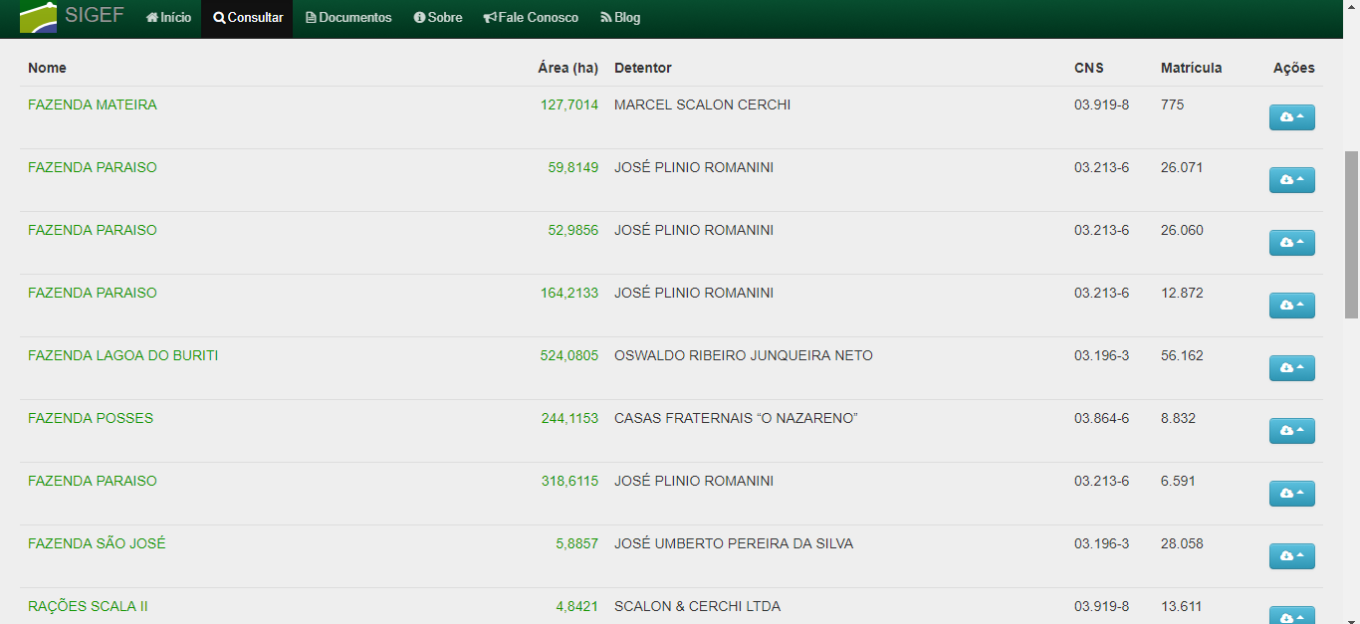
SERVIÇOS / SIGEF
→ Todas são informações públicas

Slide 35
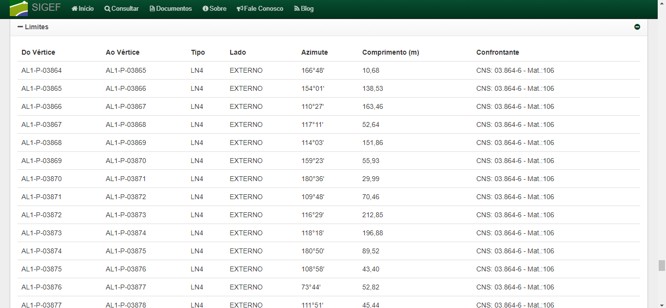
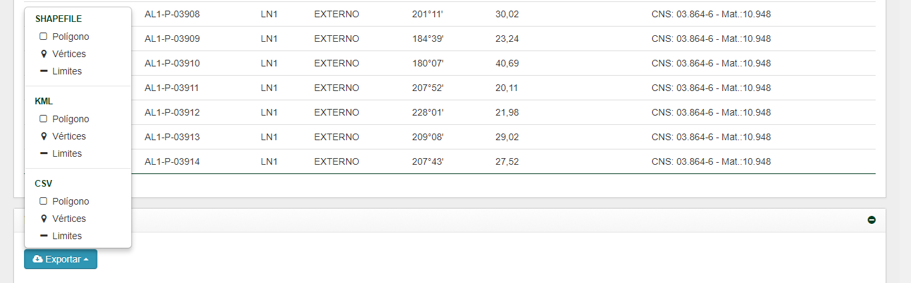
SERVIÇOS / SIGEF

Slide 36
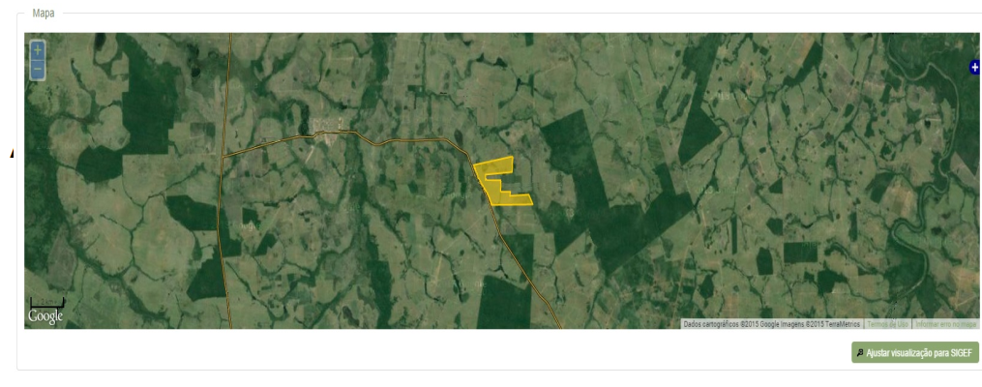
SERVIÇOS / SIGEF
DADOS GRÁFICOS: visualização das parcelas certificadas. Permite edição, confirmação ou exclusão dos códigos das parcelas ou do número de certificação relacionados.

Slide 37
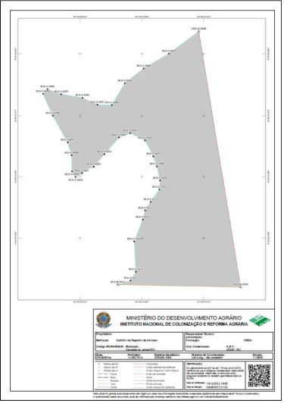
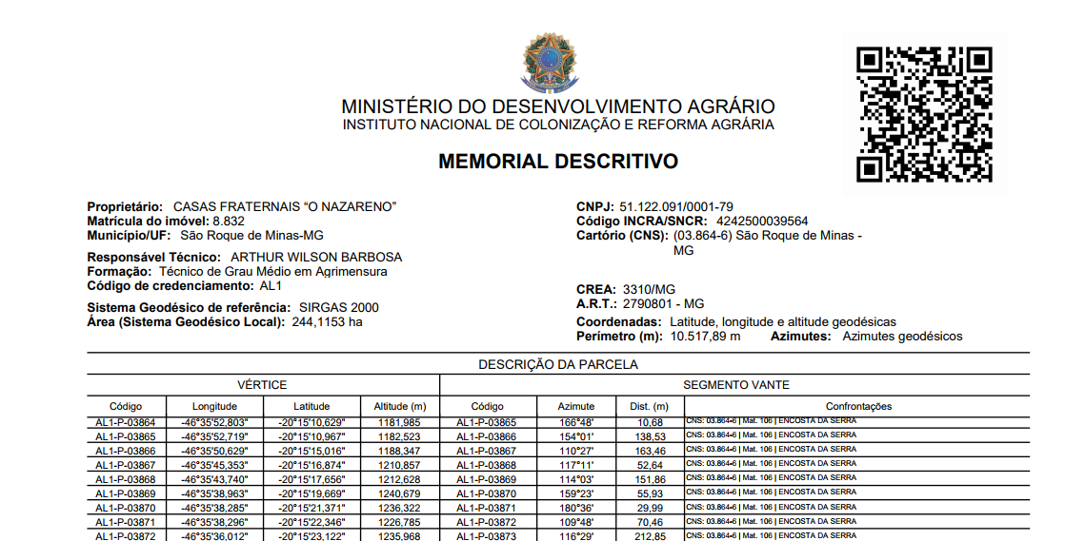
SERVIÇOS / SIGEF
Download da Planta
Gerada automaticamente com autenticidade on-line
Download do Memorial Descritivo

Slide 38
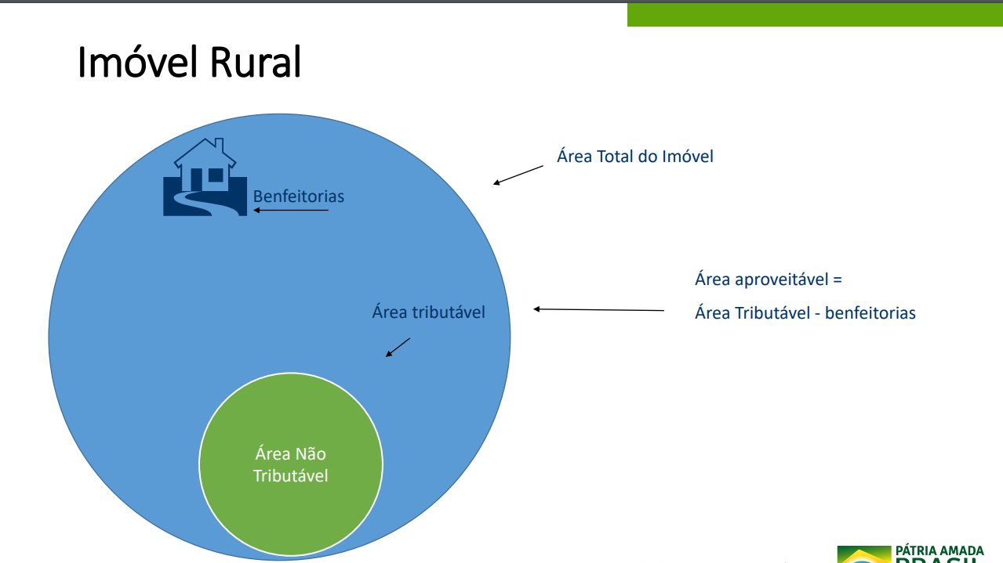
ITR

Slide 39
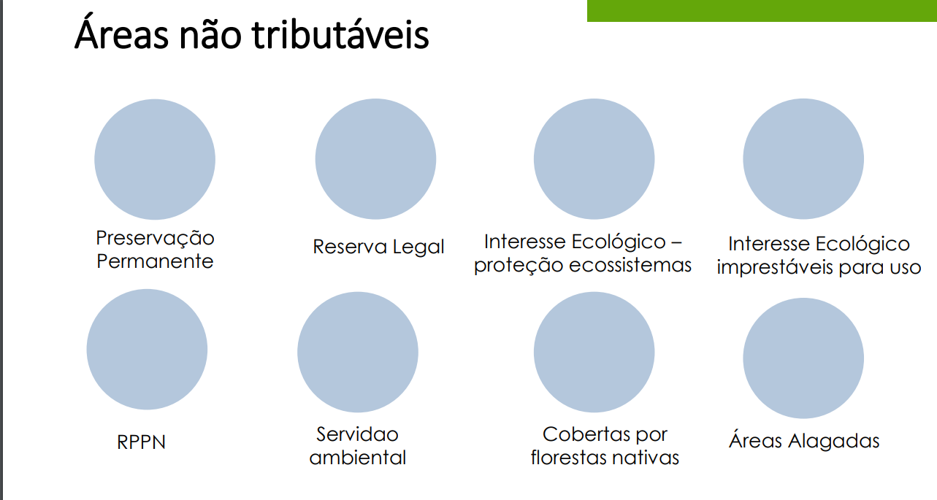

Slide 40
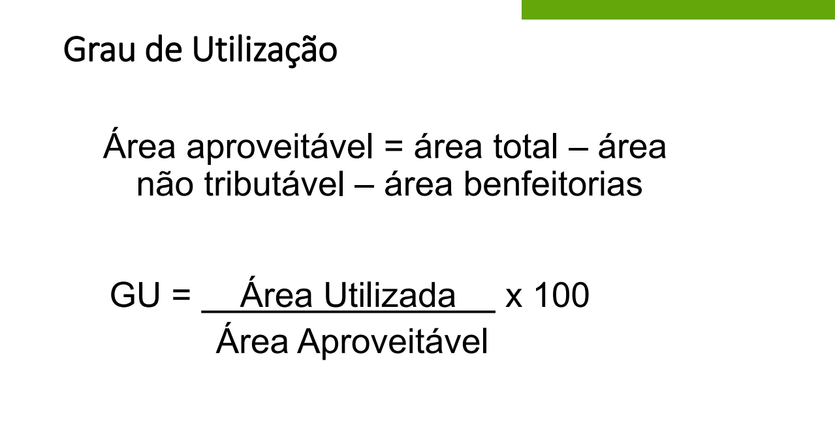
ITR

Slide 41
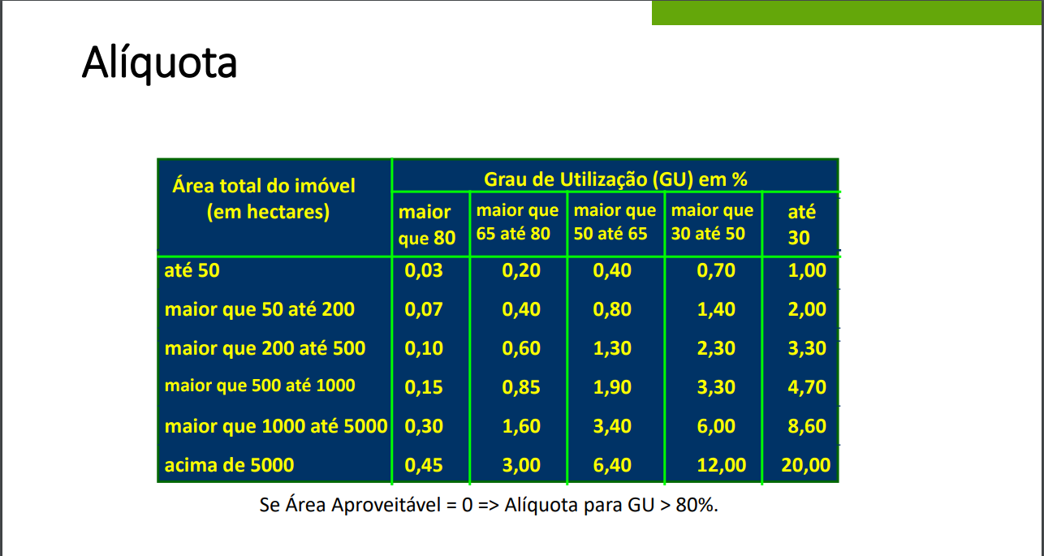
ITR

Slide 42
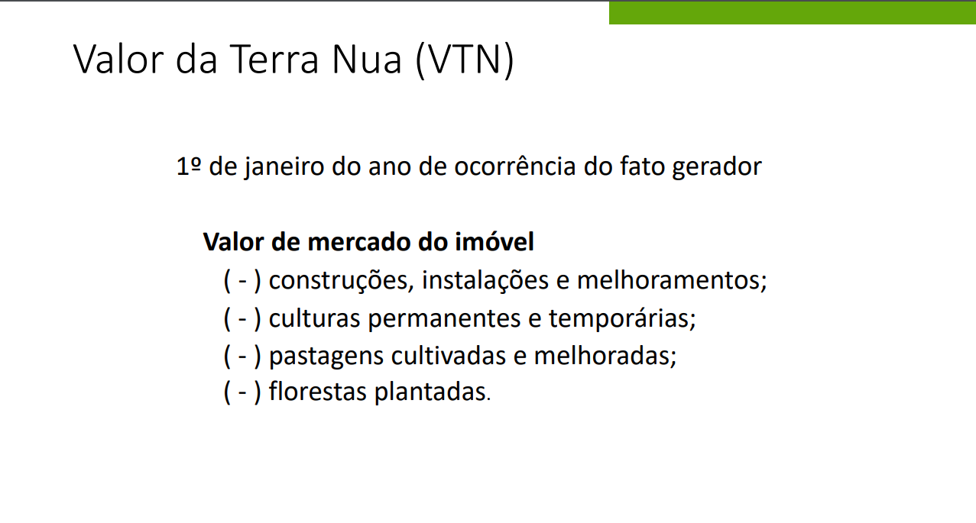
ITR

Slide 43
Imunidade
ITR
O imposto não incide sobre pequenas glebas rurais, quando as explore, só ou com sua família, o proprietário que não possua outro imóvel.
I - 100 ha, se localizado em município compreendido na Amazônia Ocidental ou no Pantanal mato-grossense e sul-mato-grossense;
II - 50 ha, se localizado em município compreendido no Polígono das Secas ou na Amazônia Oriental;
III - 30 ha, se localizado em qualquer outro município

Slide 44
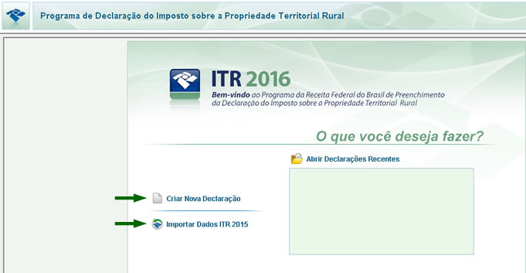
ITR
Fonte imagem: Guia da Receita Federal

Slide 45
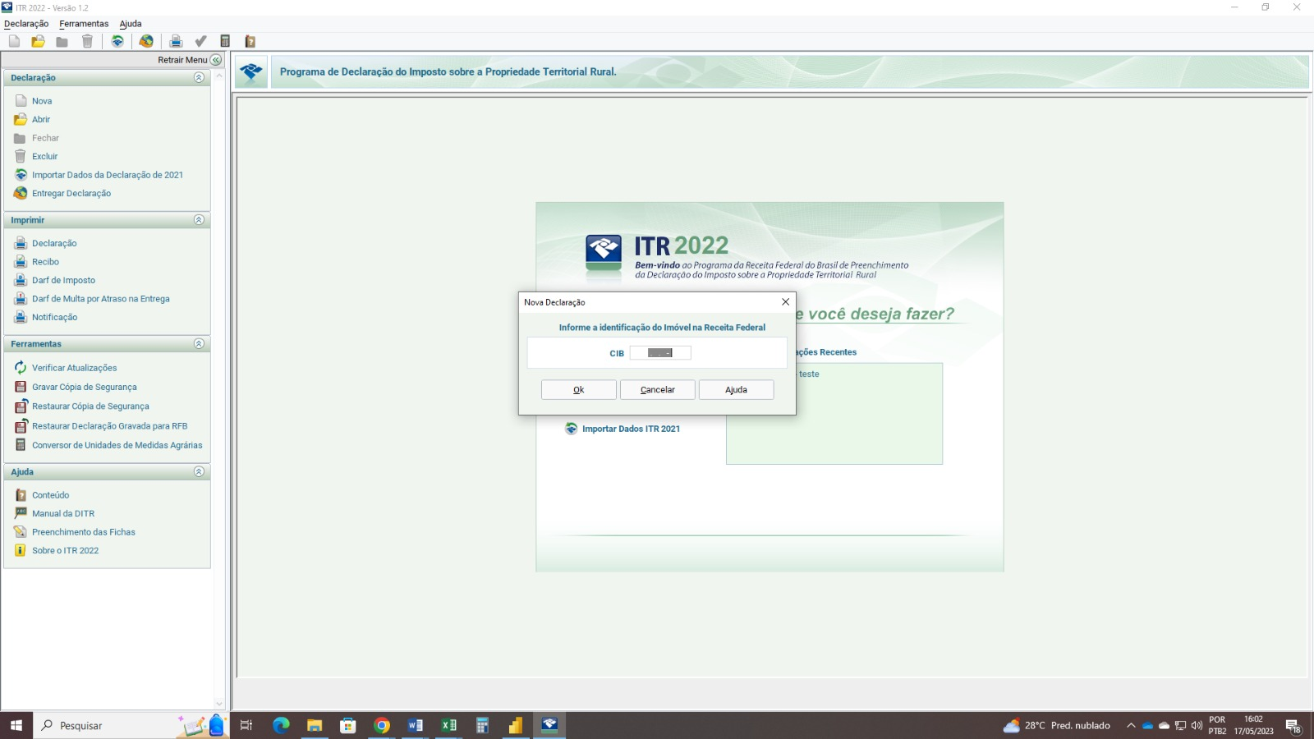
ITR
Fonte imagem: Guia da Receita Federal

Slide 46
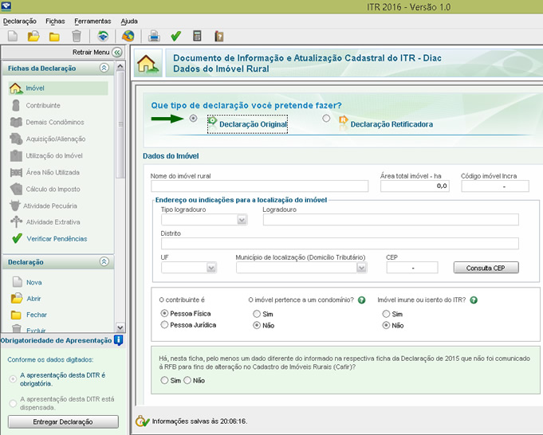
ITR
Fonte imagem: Guia da Receita Federal

Slide 47
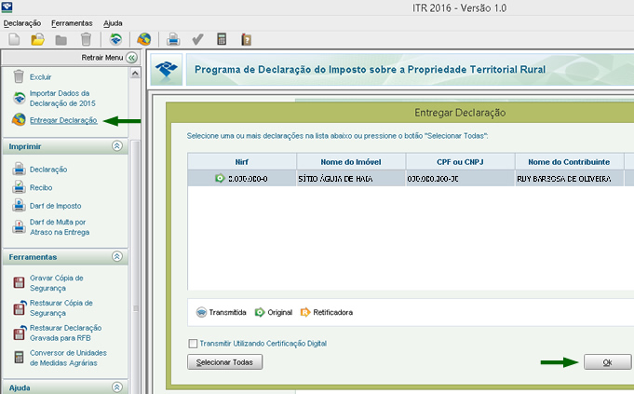
ITR
Fonte imagem: Guia da Receita Federal

Slide 48

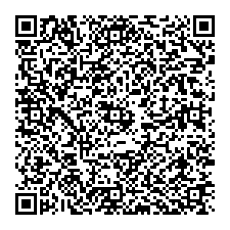
CONTATO
Rômulo Alexandrino
Assessor Técnico de Meio Ambiente - FAEB
romulo.silva@faeb.org.br
(87) 9 8823 - 9531
(71) 3415 - 7112

